Slide 1
第3章 MATLAB程序设计
3.1 程序控制结构
3.2 M文件
3.3 程序调试

Slide 2
3.1 程序控制结构
3.1.1 顺序结构
1．数据的输入
从键盘输入数据，则可以使用input函数来进行，该函数
的调用格式为：
（1） A=input(‘提示信息’)；
其中提示信息为一个字符串，用于提示用户输入什么样的
数据。
（1）中输入的只能是数据或数据表达式。如果输入的是字符串，则采用以下格式：
（2）A=input('提示信息'，'s') ，'s'表示输入为一字符

Slide 3
例如：
>> A=input('输入:')
输入:123
A =
123
>> A=input('输入:')
输入:wwww
??? Error using ==> input
Undefined function or variable 'wwww'.
>> A=input('输入:','s')
输入:wwww
A =
wwww

Slide 4
2．数据的输出
MATLAB提供的命令窗口输出函数主要有disp函数，其
调用格式为:
disp(输出项) 或disp('输出项：字符串')
其中输出既可以为字符串，也可以为矩阵数值。

Slide 5
例: 输入x,y的值，并将它们的值互换后输出。
程序如下：
x=input('Input x please.');
y=input('Input y please.');
z=x;
x=y;
y=z;
disp(x);
disp(y);

Slide 6
例: 求一元二次方程ax2 +bx+c=0的根。
程序如下：
a=input('a=?');
b=input('b=?');
c=input('c=?');
d=b*b-4*a*c;
x=[(-b+sqrt(d))/(2*a),(-b-sqrt(d))/(2*a)];
disp(x)

Slide 7
3．程序的暂停
暂停程序的执行可以使用pause函数，其调用格式为：
pause(延迟秒数)
如果省略延迟时间，直接使用pause，则将暂停程序，直
到用户按任一键后程序继续执行。
若要强行中止程序的运行可使用Ctrl+C命令。

Slide 8
3.1.2 分支控制结构（if结构与switch结构）
1．if语句结构
在MATLAB中，if语句有3种格式。
(1) 单分支if语句：
if 条件
语句组
end
当条件成立时，则执行语句组，执行完之后继续执行if
语句的后继语句，若条件不成立，则直接执行if语句的后继
语句。

Slide 9
(2) 双分支if语句：
if 条件
语句组1
else
语句组2
end
当条件成立时，执行语句组1，否则执行语句组2，语句组
1或语句组2执行后，再执行if语句的后继语句。

Slide 10
例: 计算分段函数的值。
程序如下：
x=input('请输入x的值:');
if x<=0
y= (x+1)/2;
else
y=log(x+sqrt(1+x*x))/2;
end

Slide 11
(3) 多分支if语句：
if 条件1
语句组1
elseif 条件2
语句组2
……
elseif 条件m
语句组m
else
语句组n
end
语句用于实现多分支选择结构。

Slide 12
例: 输入一个字符，若为大写字母，则输出其对应的小写
字母；若为小写字母，则输出其对应的大写字母；若为数字
字符则输出其对应的数值，若为其他字符则原样输出。
c=input(‘请输入一个字符：','s');
if c>='A' & c<='Z'
disp(setstr(abs(c)+abs('a')-abs('A')));
elseif c>='a'& c<='z'
disp(setstr(abs(c)- abs('a')+abs('A')));
elseif c>='0'& c<='9'
disp(abs(c)-abs('0'));
else
disp(c);
end
注：ASCII A=65，Z=90，a=97，z=122

Slide 13
2．switch语句
switch语句根据表达式的取值不同，分别执行不同的语句，其语句格式为：
switch 表达式
case 表达式1
语句组1
case 表达式2
语句组2
……
case 表达式m
语句组m
otherwise
语句组n
end

Slide 14
当表达式的值等于表达式1的值时，执行语句组
1，当表达式的值等于表达式2的值时，执行语句组
2，…，当表达式的值等于表达式m的值时，执行语
句组m，当表达式的值不等于case所列的表达式的值
时，执行语句组n。当任意一个分支的语句执行完
后，直接执行switch语句的下一句。

Slide 15
例: 某商场对顾客所购买的商品实行打折销售，标准如下(商品价格用price来表示)：
price<200 没有折扣
200≤price<500 3%折扣
500≤price<1000 5%折扣
1000≤price<2500 8%折扣
2500≤price<5000 10%折扣
5000≤price 14%折扣
输入所售商品的价格，求其实际销售价格。

Slide 16
程序如下：
price=input('请输入商品价格');
switch fix(price/100)
case {0,1} %价格小于200
rate=0;
case {2,3,4} %价格大于等于200但小于500
rate=3/100;
case num2cell(5:9) %价格大于等于500但小于1000
rate=5/100;
case num2cell(10:24) %价格大于等于1000但小于2500
rate=8/100;
case num2cell(25:49) %价格大于等于2500但小于5000
rate=10/100;
otherwise %价格大于等于5000
rate=14/100;
end
price=price*(1-rate) %输出商品实际销售价格

Slide 17
>> {2,3,4}
ans =
[2] [3] [4]
>> num2cell(5:9)
ans =
[5] [6] [7] [8] [9]

Slide 18
上述例子用到取整函数，实际上 Matlab取整函数有: fix, floor, ceil, round.具体应用方法如下：
fix朝零方向取整，如fix(-1.3)=-1; fix(1.3)=1;
floor，顾名思义，就是地板，所以是取比它小的整数，即朝负无穷方向取整，如floor(-1.3)=-2; floor(1.3)=1;floor(-1.8)=-2，floor(1.8)=1

Slide 19
ceil，与floor相反，它的意思是天花板，也就是取比它大的最小整数，即朝正无穷方向取整，如ceil(-1.3)=-1; ceil(1.3)=2;ceil(-1.8)=-1，ceil(1.8)=2
round四舍五入到最近的整数，如round(-1.3)=-1;round(-1.52)=-2;round(1.3)=1;round(1.52)=2。

Slide 20
3.1.3 错误控制的Try-catch语句结构
语句格式为：
try
语句组1
catch
语句组2
end
try语句先试探性执行语句组1，如果语句组1在执行过程中出现错误，则将错误信息赋给保留的lasterr变量，并转去执行语句组2。

Slide 21
轻松十分
The Last Knit 链接
简介：
在这一场6分11秒的心灵对话中， 我们是否已懂得在还来得及的时候， 拿起那把伸手可及的剪刀， 大手一挥剪断所有的缠累浴火重生？ 我们是否已明白， 原来一切的痛苦是来自我们不愿意放弃， 不忍割舍的盲目情感与贪婪!
十个有趣的科学实验（1）链接
十个有趣的科学实验（2）链接

Slide 22
例: 矩阵乘法运算要求两矩阵的维数相容，否则会错。
先求两矩阵的乘积，若出错，则自动转去求两矩阵的点乘。
程序如下：
A=[1,2,3;4,5,6]; B=[7,8,9;10,11,12];
try
C=A*B;
catch
C=A.*B;
end
C
lasterr %显示出错原因

Slide 23
C =
7 16 27
40 55 72
ans =
Error using ==> mtimes
Inner matrix dimensions must agree.

Slide 24
3.1.4 程序终止语句return语句结构
当遇到该语句，后面的语句不执行。
例子：
clear
n=-2;
if n<=0
disp(‘negative number!’);
return;
end
disp(‘abc’);

Slide 25
3.1.5 循环结构（for，while，continue，break）
1．for语句
for语句的格式为：
for 循环变量=表达式1:表达式2:表达式3
循环体语句
end
其中表达式1的值为循环变量的初值，表达式2
的值为步长，表达式3的值为循环变量的终值。步长
为1时，表达式2可以省略。

Slide 26
例: 一个三位整数各位数字的立方和等于该数本身则称该数
为水仙花数。输出全部水仙花数。
程序如下：
for m=100:999
m1=fix(m/100); %求m的百位数字
m2=rem(fix(m/10),10); %求m的十位数字
m3=rem(m,10); %求m的个位数字
if m==m1^3+m2^3+m3^3
disp(m)
end
end
注： fix(n)表示舍掉小数的整数部分。rem为取
余。

Slide 27
例: 已知 y=1+1/3+1/5+…+1/(2n-1)，当n=100时，求y的值。
程序如下：
y=0;
n=100;
for i=1:n
y=y+1/(2*i-1);
end
y

Slide 28
在实际MATLAB编程中，采用循环语句会降低其
执行速度，所以前面的程序通常由下面的程序来代
替：
n=100;
i=1:2:2*n-1;
y=sum(1./i) %相当于sum([1 1/3 1/5 … ])

Slide 29
2．while语句
while语句的一般格式为：
while (条件)
循环体语句
end
其执行过程为：若条件成立，则执行循环体语句，执行后再判断条件是否成立，如果不成立则跳出循环。

Slide 30
例: 从键盘输入若干个数，当输入0时结束输入，求这
些数的平均值和它们之和。
程序如下：
sum=0;
n=0;
val=input('Enter a number (end in 0):');
while (val~=0)
sum=sum+val;
n=n+1;
val=input('Enter a number (end in 0):');
end
sum
mean=sum/n

Slide 31
3．break语句和continue语句
与循环结构相关的语句还有break语句和continue语句。它们一般与if语句配合使用。
break语句用于终止循环的执行。当在循环体内执行到该语句时，程序将跳出循环，继续执行循环语句的下一语句。
continue语句控制跳过循环体中的某些语句。当在循环体内执行到该语句时，程序将跳过循环体中所有剩下的语句，继续下一次循环。

Slide 32
例: 求[100，200]之间第一个能被21整除的整数。
程序如下：
for n=100:200
if rem(n,21)~=0
continue
end
break
end
n

Slide 33
4．循环的嵌套
如果一个循环结构的循环体又包括一个循环结构，就称为
循环的嵌套，或称为多重循环结构。
例: 若一个数等于它的各个真因子之和，则称该数为完
数，如6=1+2+3，所以6是完数。求[1,500]之间的全部完数。
for m=1:500
s=0;
for k=1:m/2
if rem(m,k)==0
s=s+k;
end
end
if m==s
disp(m);
end
end

Slide 34
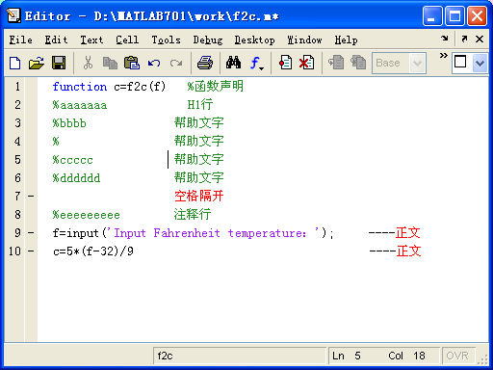
3.2 M文件
3.2.1 M文件概述
用MATLAB语言编写的程序，称为M文件。M文件的
一般格式：

Slide 35
(1) 函数声明行（Function definition line）
通过function关键字表明此文件是一个函数M文件，并
指定函数名，输入和输出参数。
(2) H1行
帮助文字的第一行，帮助的最关键的信息，用lookfor查
找某个单词相关函数时，lookfor只在H1行搜索。如： 在
Matlab命令窗口输入lookfor aaaa时运行如下：
f2c.m: %aaaaaaa
(3) 帮助文件
从H1行开始直到第一个空行为止。如在Matlab命令窗
口输入help f2c时运行如下：
aaaaaaa
bbbb
ccccc
dddddd

Slide 36
(4) 注释部分
出现的位置比较灵活，主要用来注释M文件正文的具体
运行过程，方便阅读与修改。注释部分前用%表示。
(5) M文件正文
文件执行的代码。

Slide 37
M文件可以根据调用方式的不同分为两类：脚本文件(M-
script)和函数文件(M-function)。
脚本文件：
无文件结构中的函数声明部分。
函数文件：
一般的函数文件都包括完整的5部分结构。通过function
关键字表明此文件是一个函数M文件，并指定函数名，输入
和输出参数。
函数声明：
function [返回变量列表] = 函数名 (输入变量列表)

Slide 38
例: 分别建立脚本文件和函数文件，将华氏温度f
转换为摄氏温度c。
程序1，脚本文件编写：
首先建立命令文件并以文件名f2c.m存盘。
f=input('Input Fahrenheit temperature：');
c=5*(f-32)/9
然后在MATLAB的命令窗口中输入f2c或在matlab代码编
辑-调试器窗口的Debug中执行Run命令，将会执行该命令文
件，执行情况为：
Input Fahrenheit temperature：73
c =
22.7778

Slide 39
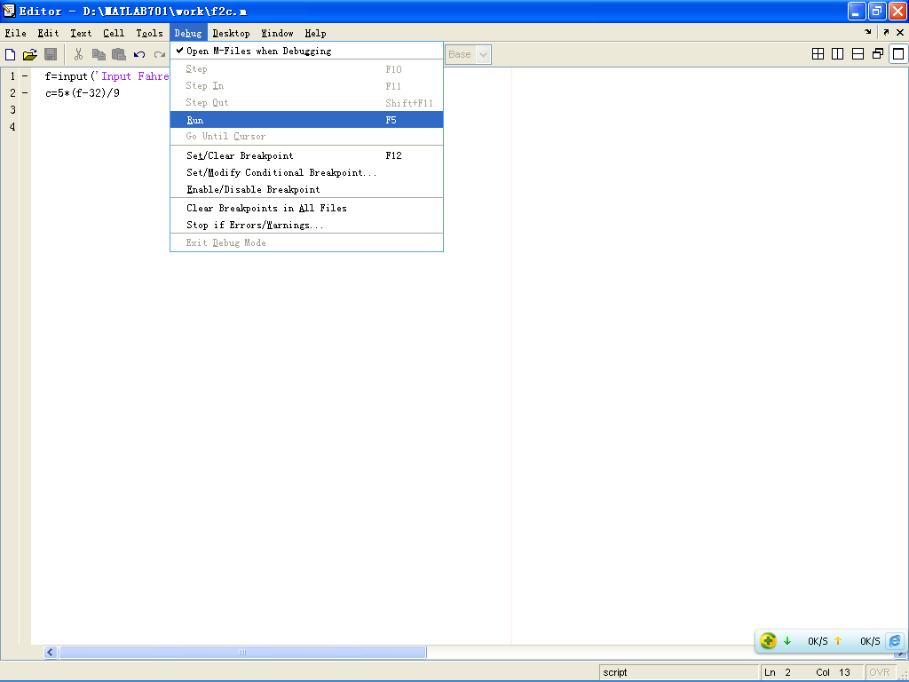

Slide 40
程序2，函数文件编写：
首先建立函数文件f2c.m。
function c=f2c(f)
c=5*(f-32)/9
然后在MATLAB的命令窗口调用该函数文件。
x=f2c(70)
输出情况为：
c =
21.1111
x =
21.1111

Slide 41
输入和输出参数的数目：
function [y1,y2,…] = 函数名 (x1,x2,…)
例子：
function [y1,y2]=mytest(x1,x2)
y1=x1*x2;
y2=x1+x2;
运行如下：
>> [y1,y2]=mytest(2,3)
y1 =
6
y2 =
5
若不指定输出，则将y1的取值返回给工作区变量ans。
>> mytest(2,3)
ans =
6

Slide 42
M文件主函数：
每一个函数M文件第一行定义的函数就是M文件的主函
数，一个M文件只能有一个主文件。通常习惯将M文件名和
M文件主函数名设为一致。
嵌套函数：
定义在其他函数内部的函数称为嵌套函数。书写格式
为：
function x=A(p1,p2,…)
…
function y=B(p3,p4,…)
…
end
….
end

Slide 43
例子：
function A(x,y)
B(x,y);
D(y);
function B(x,y)
C(x);
D(y);
function C(x)
D(x)
end
end
function D(x)
E(x);
function E(x)
…
end
end
end

Slide 44
(1)外层的函数可以调用向内一层直接嵌套的函数（A调用B,D、B调用
C、D调用E）
(2)嵌套函数可以调用与自己同父的同层嵌套函数（B与D可以互相调
用）。
(3)嵌套函数可以调用父函数，或与父函数具有相同父函数的其他嵌套函
数（C调用B，D），但不能调用与其父函数具有相同父函数的其他嵌套
函数内更深层嵌套的函数（C，E不能互调用）
function y1=A(x)
y1=B(x)^2;
function y2=B(x)
y2=2*C(x);
function y3=C(x)
y3=x+2+D(x); %C调用D
end
end
function y4=D(x)
y4=x/2;
end
end

Slide 45
运行结果：
>> A(2)
ans =
100
子函数：
编写在主函数之后的函数称为子函数。子函数位置可以
任意放置，和被调用的前后顺序无关。各个函数之间可以互
相调用。
function y1=A(x)
y1=B(x)*C(x);
function y2=B(x)
y2=2*C(x);
function y3=C(x)
y3=x+2+D(x);
function y4=D(x)
y4=x/2;
运行结果：
>> A(3)
ans =
84.5000

Slide 46
匿名函数
不像一般的M文件主函数需要通过M文件的编写，由一句很简单的声明语句组成。
格式为：
fhandle=@(arglist)expr
@为函数句柄操作符。
arglist为参数列表，也可以为空。
expr为变量表达式。
fhandle表示将函数句柄保存在变量fhandle中 。
例：
>> f1=@(x)(x+x.^2)
f1 =
@(x)(x+x.^2)
>> f1(2)
ans =
6

Slide 47
>> f2=@(x,y)(sin(x)+cos(y))
f2 =
@(x,y)(sin(x)+cos(y))
>> f2(pi/2,pi)
ans =
0
>> f3=@(a)(quad(@(x)(a*x+1/a),0,1)) %匿名函数嵌套使用
f3 =
@(a)(quad(@(x)(a*x+1/a),0,1))
>> f3(0.2)
ans =
5.1000

Slide 48
>> f4=@()(2+3)
f4 =
@()(2+3)
>> f4()
ans =
5

Slide 49
函数句柄的创建与调用
函数句柄的创建格式：
fhandle=@function_fileame
function_fileame为M函数文件或Matlab内部函数名称。
@是句柄创建操作符。
fhandle变量保存函数句柄。
通过函数句柄调用函数:
fhandle(arg1,arg2,...argn)，对于无参数的函数，采用fhandle( )调用。
例：
>> f1=@sin
f1 =
@sin
>> x=0:0.5*pi:2*pi
>> f1(x)
ans =
0 1.0000 0.0000 -1.0000 -0.0000

Slide 50
3.2.2 M文件的建立与打开
M文件是一个文本文件，它可以用任何编辑程序来建立
和编辑，而一般常用且最为方便的是使用MATLAB提供的
文本编辑器。
1．建立新的M文件
为建立新的M文件，启动MATLAB文本编辑器有3种方
法：
(1) 菜单操作。从MATLAB主窗口的File菜单中选择New
菜单项，再选择M-file命令，屏幕上将出现MATLAB 文本编
辑器窗口。
(2) 命令操作。在MATLAB命令窗口输入命令edit，启动
MATLAB文本编辑器后，输入M文件的内容并存盘。
(3) 命令按钮操作。单击MATLAB主窗口工具栏上的New
M-File命令按钮，启动MATLAB文本编辑器后，输入M文件
的内容并存盘。

Slide 51
2．打开已有的M文件
打开已有的M文件，也有3种方法：
(1) 菜单操作。从MATLAB主窗口的File菜单中选择Open
命令，则屏幕出现Open对话框，在Open对话框中选中所需
打开的M文件。在文档窗口可以对打开的M文件进行编辑修
改，编辑完成后，将M文件存盘。
(2) 命令操作。在MATLAB命令窗口输入命令：edit 文件
名，则打开指定的M文件。
(3) 命令按钮操作。单击MATLAB主窗口工具栏上的
Open File命令按钮，再从弹出的对话框中选择所需打开的M
文件。

Slide 52
3.3 程序调试
1. 程序调试概述
一般来说，应用程序的错误有两类，一类是语法错误，另一类是运行时的错误。语法错误包括词法或文法的错误，例如函数名的拼写错、表达式书写错等。
程序运行时的错误是指程序的运行结果有错误，这类错误也称为程序逻辑错误。

Slide 53
2. M文件调试工具
利用Debug菜单项，该菜单项用于程序调试，需要与
Set/Clear Breakpoints菜单项配合使用。
3. M文件分析工具
(1) M-Lint分析工具
选Tools菜单下的Check Code With M-Lint项，分析结果
为：行号：错误或问题报告
(2) Profiler分析工具
Tools→Open Profiler→ Star Profiling ，主要分析给出
每条语句的消耗时间，因此用户可以修改最耗时间的部分。

